Slide 1
Model Checking Guided Testing for Distributed Systems（ EuroSys 2023)

Slide 2
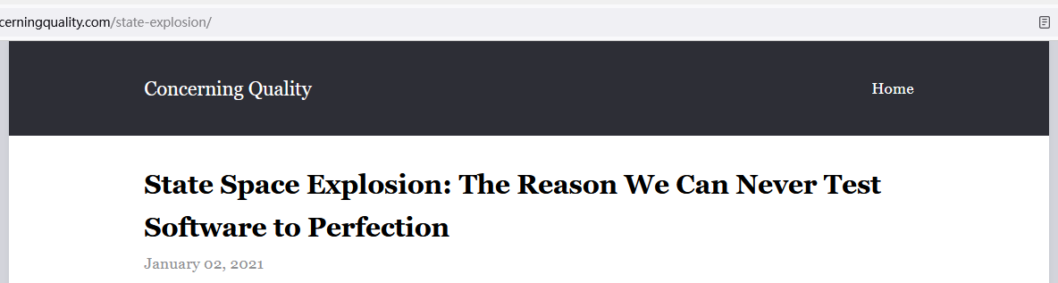
从一个问题开始
为什么不能测试软件达到完美状态（bug free）？
“State Space and the Incomplete Guarantees of Branch Coverage”
“The number of individual states and transitions in a modern interactive application is finite and countable, but it’s almost beyond human comprehension at a granular level.”

Slide 3
测试
依赖人脑去想去填测试用例并不可靠
不足以穷尽和覆盖所有分支
人的水平，责任心，疏忽
随机化方法
能比手动检查或用户报告发现更多bug
On the number and nature of faults found by random testing
Chaos， Fuzzing
被工业界广泛接受和使用
不好的是，凭运气，可能发现bug需要很多时间
形式化方法
理论上优雅，不是撞运气
在特定的设定下，百分百正确（bug free）
被认为是学院派，不切实际，同现实应用有距离

Slide 4

形式化+测试
测试(Testing)
在规定的条件下
对程序进行操作
发现软件错误
特点：
广泛应用
尽力做
能保证多大的正确？
依赖于开发人员
形式化规范（formal specification）
描述系统抽象
分析系统行为
辅助系统设计
验证系统边界
特点
应用少
绝对的正确
特定的设置
不够 “敏捷”

Slide 5
理论和现实之间的鸿沟
代码实现（现实）
具体
类/结构体，内存片段，偏移量，子程序，指针，上下文，线程/进程，
原子性/不变式需要靠条件变量，互斥量保证
程序设计语言代码，Java, C++, Go, Rust
几﻿十/百/千万行代码
测试不完备
算法或协议（理论）
抽象
键，值，事务，元组，节点
每个状态变化都是原子的
伪代码
形式化验证，TLA+
几﻿﻿十/百/千行形式化代码
不能建模所有系统状态
状态爆炸
形式化方法难以同实现代码对应，算法与实现不一致

Slide 6
关注实现代码，不是只关注Specification
eXtreme Modelling in Practice MongoDB VLDB2020
Model-based trace-checking (MBTC)
捕获其状态序列的执行跟踪变化
Model-based test-case generation (MBTCG)
用测试框架生成对的输入用例，并检查它按照规定进行响应
Kayfabe: Model-based program testing with TLC TLA+ Community Event 2020
Trace Checker
Model Based Testing，Model Player
Model Checking Guided Testing for Distributed Systems EuroSys2023
MBTCG方法
能处理non-deterministic features in distributed systems
提供更多的实现技术细节

Slide 7
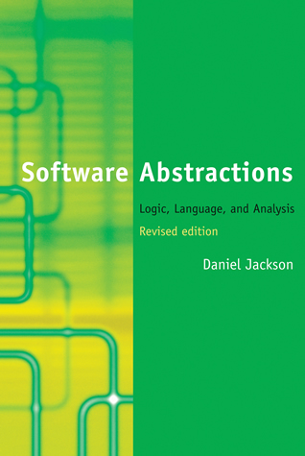
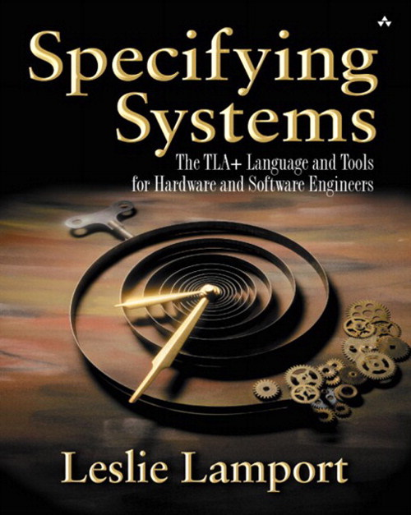
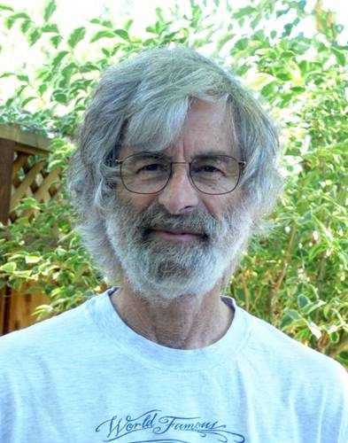

形式化的语言/工具
Alloy
Z-Notation
TLA+

Slide 8
为什么选择TLA+
Why Amazon Chose TLA+
适合用于大规模分布式/并发系统
丰富的表达能力
工具功能完善

Slide 9
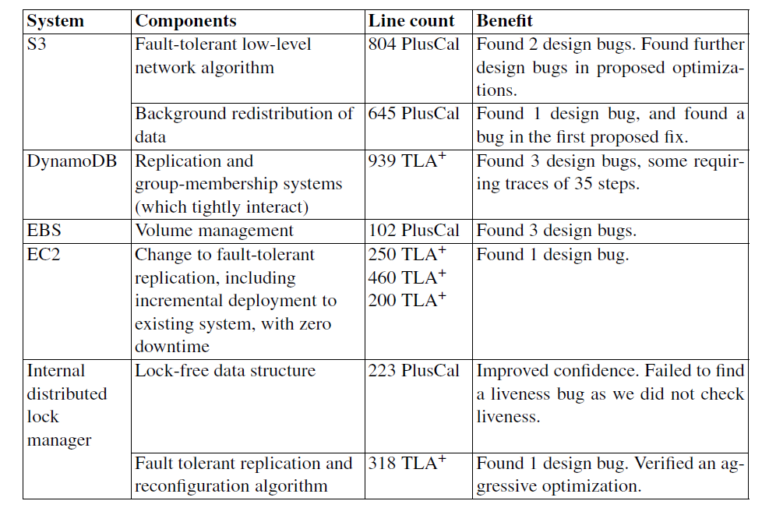
Amazon使用TLA+发现设计Bug

Slide 10
TLA+ Specification
Variables
变量表示系统的状态
变量由关键字VARIABLES修饰
Actions
动作表示系统的行为
用一阶逻辑编写的函数
用于定义状态（即Variables）的修改逻辑
Constants
常量用于定义特定的数据值
由关键字CONSTANTS修饰
在模型检查过程之前分配值
在模型检查过程中无法更改
Properties
定义目标系统的行为约束
Safety：不正确的行为不会发生
如事务的原子性不会被违反
Liveness：正确的行为最终会发生
如事务最终都会提交或回滚，不会一直停留在中间状态

Slide 11
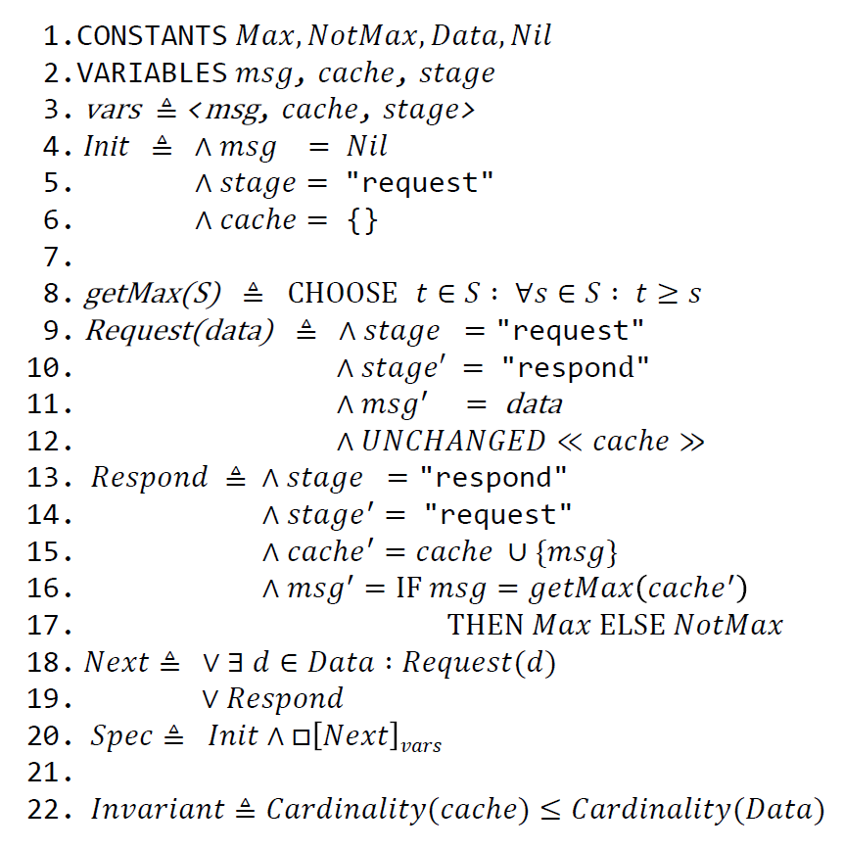
CONSTANTS
VARIABLES
集合𝑐𝑎𝑐ℎ𝑒 存储数据来自消息𝑚𝑠𝑔
用两个值响应：
𝑀𝑎𝑥： 如果𝑚𝑠𝑔 是𝑐𝑎𝑐ℎ𝑒里面到目前为止最大的
𝑁𝑜𝑡𝑀𝑎𝑥： 如果不是最大的
ACTIONS
PROPERTIES

Slide 12
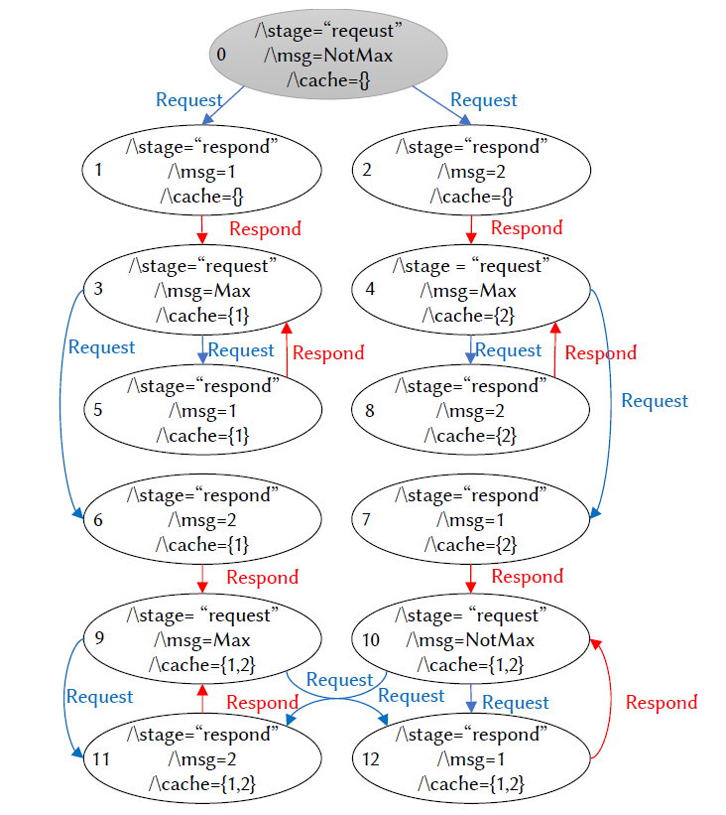
Model Checker验证生成的状态空间图
通过前一页的Specification获得
每个状态都有标记一个唯一的数字
状态0是初始状态

Slide 13
使用TLC验证TLA+ Specifications
Challenge 1:
如何将TLA+规范映射到其系统实现?
Challenge 2:
如何基于TLC模型检查生成的状态空间，生成可执行的测试用例?
Challenge 3:
如何对目标分布式系统进行受控的测试?

Slide 14
Mocket 设计

Slide 15
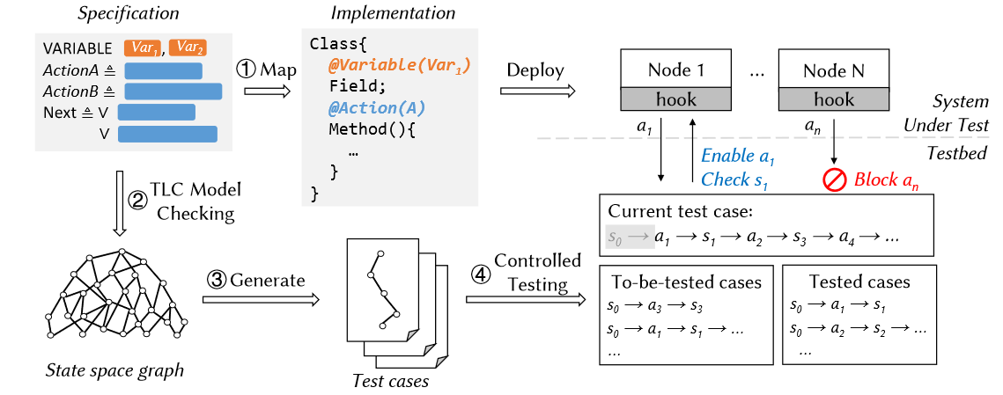
Mocket概览

Slide 16
把TLA+ Specification对应到实现
把TLA+ Specification对应到实现

Slide 17
映射 TLA+ 变量（Variables）
State-related variables:
目标系统的状态
比如Raft协议中的，VotedFor，State， Log等变量
需要mapping
Message-related variables:
模拟分布式系统中的消息通信过程
比如Raft协议中的，RequestVote，Vote等消息
需要mapping
Action counters variables:
用于限制状态空间搜索范围，避免组合爆炸
比如限制在Raft中Term最大的可到达的值，如果不限制，Raft协议的状态空间搜索不会终止
Auxiliary variables:
辅助TLA+规范的表达和验证
比如Raft的TLA+中，使用额外的变量用来验证一致性

Slide 18
映射TLA+ 行为（Actions）
Single-node actions:
单节点操作在单个节点内执行
它们可以映射到目标系统中的方法或代码段
通过在程序中加入代码
Message-related actions:
定义节点向其他节点发送/接收消息的过程
通过在程序中加入代码

Slide 19
映射TLA+ 行为（Actions）
External faults:
系统运行过程中不会自发发生外部故障
通过调用脚本或重载相关操作来模拟
节点崩溃，重启，使用脚本，如
Crash(i), Restart(i)， 崩溃节点i，重启节点i
消息丢失，消息重复，重载消息接受代码
User requests:
用户请求是系统特定的操作， 如𝐶𝑙𝑖𝑒𝑛𝑡𝑅𝑒𝑞𝑢𝑒𝑠𝑡
实现和利用脚本，和节点崩溃重启类似地处理，如
./ run_client .sh $Cluster $Key $Value

Slide 20
映射TLA+常量（ Constants）
TLA+ constants
在TLA+规范中表示特定常量值.
它们可以映射到目标系统中的特定代码
如Raft State： Leader、Follower，Candidate
TLA+没有类型，高级编程语言有类型，要构建二者映射
指定一个map存这个映射关系

Slide 21
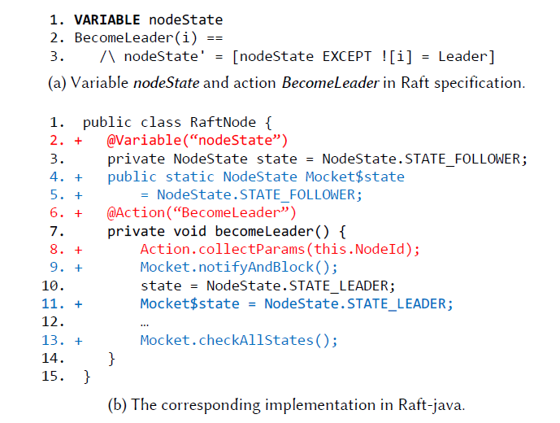
STATE_FOLLOWER由Constants mapping
红色是由用户人工加入代码
Mocket将Raft规范中的Variables 𝑛𝑜𝑑𝑒𝑆𝑡𝑎𝑡𝑒和单节点操作𝐵𝑒𝑐𝑜𝑚𝑒𝐿𝑒𝑎𝑑𝑒𝑟映射到Raft-java中的相应实现
蓝色的是由Mocket工具生成

Slide 22
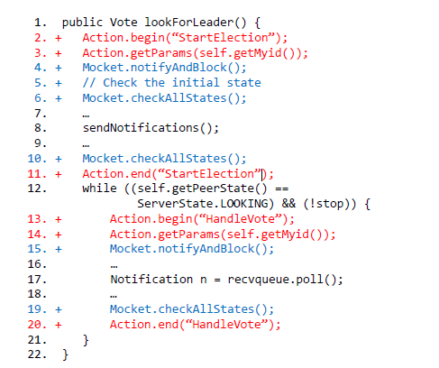
在ZooKeeper中 ， Mocket映射Action 𝑆𝑡𝑎𝑟𝑡𝐸𝑙𝑒𝑐𝑡𝑖𝑜𝑛和𝐻𝑎𝑛𝑑𝑙𝑒𝑉𝑜𝑡𝑒代码

Slide 23
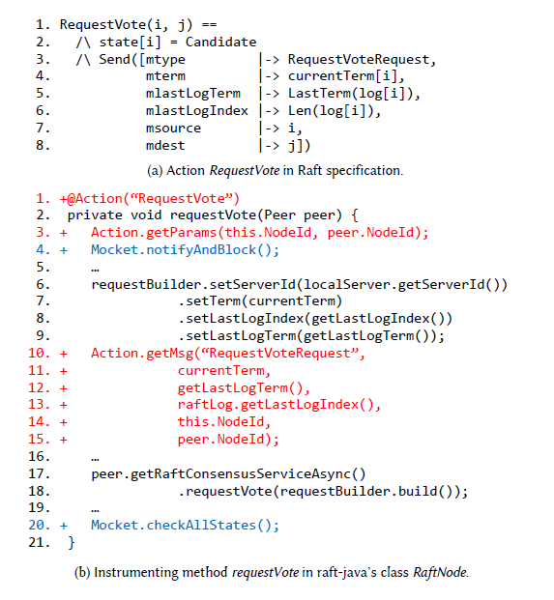
在Raft中，Mocket执行用于映射消息相关Action 𝑅𝑒𝑞𝑢𝑒𝑠𝑡𝑉𝑜𝑡𝑒

Slide 24
Test Case生成
TLC model checker生成状态空间图
.dot格式文件
图的边为Action，图的点为验证的装态
Test case由一系列的state(variable set)， action构成，程序需要从中读入
对应的test case中，图的边和点都要对应到实现代码
状态图可能很大，需要做出裁剪

Slide 25
Test Case生成
Edge Coverage Guided Graph Traversal
按边DFS（depth first search）
Partial Order Reduction
覆盖边，不关心中间状态
If two actions 𝑎1 and 𝑎2 acting on the same state 𝑠0 can result in the same state 𝑠3 regardless of their schedule order,
i.e., 𝑠0 →𝑎1 →𝑠1 →𝑎2 →𝑠3 and 𝑠0 →𝑎2 →𝑠2 →𝑎1 →𝑠3,
𝑎1 and 𝑎2 are commutative, and there is no need to schedule，
both 𝑎1 →𝑎2 and 𝑎2 →𝑎1.

Slide 26
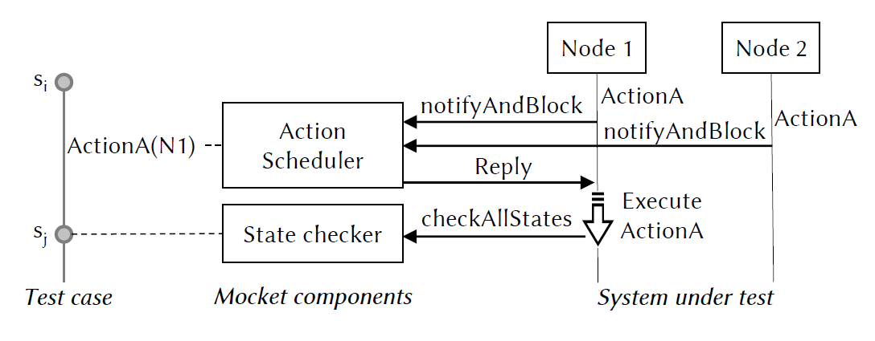
测试过程

Slide 27
Bug检测
不一致的状态
State Checker发现不一致状态
缺失的action
收不到Action的notifyAndBlock消息，直到Timeout
意外的 action
Test Case的Action结束，系统还存在Action

Slide 28
把Mocket 应用到现实系统

Slide 29
Mocket 实现
Java and Python实现
5K lines of code (LOC)
包括:
annotations
runtime instrumentation
test case generation
action scheduler
state checker
映射variables, actions通过𝑗𝑎𝑣𝑎.𝑙𝑎𝑛𝑔.𝑎𝑛𝑛𝑜𝑡𝑎𝑡𝑖𝑜𝑛实现.
runtime instrumentation 基于ASM库实现
test case generation基于Python networkx库

Slide 30
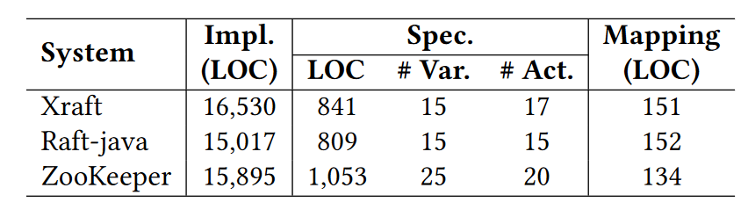
Development Effort on Real-World Systems
Mocket引入的额外工作量

Slide 31
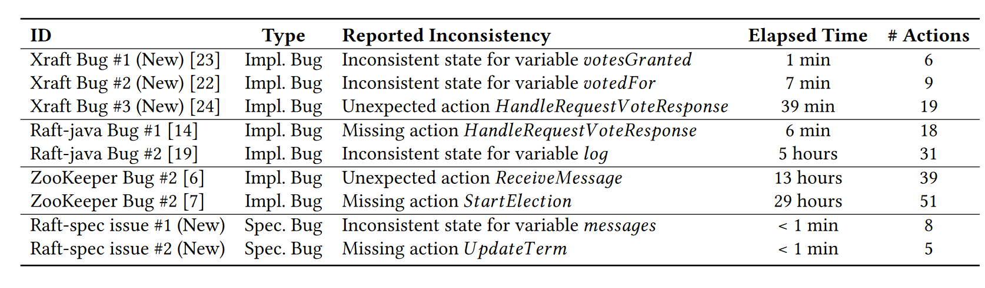
Mocket发现的Bug

Slide 32
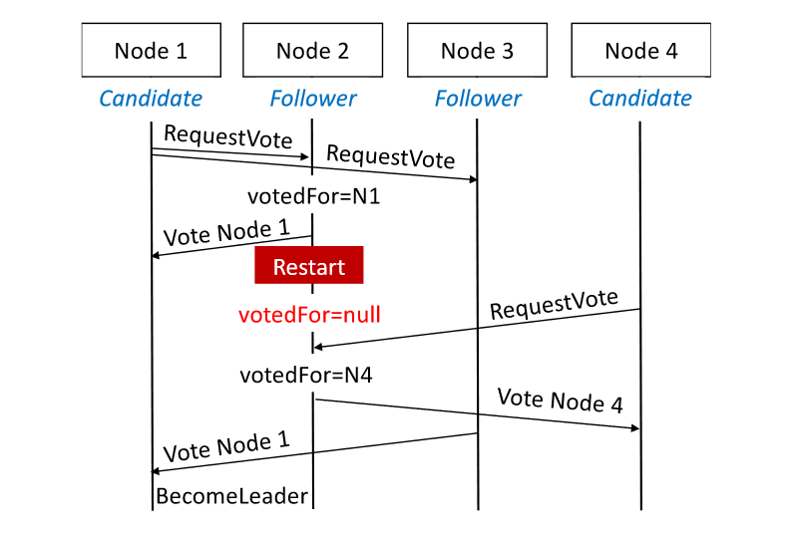
用Mocket 发现Raft（Xraft） bug

Slide 33
结论
Mocket fills the gap between the formal specification and the corresponding implementation of a distributed system.
使用Specification去驱动测试，有很大收益，值得投入
优点：
Specification本身的优势，辅助设计，对算法更有信心
对齐算法与实现
不需要依赖人去写测试用例
有针对性，能对系统更有信心
缺点：
引入了Specification，它本身的学习成本
程序需要和Specification对照
要求程序开发者和写Specification的配合，如果它们不是一人开发的话
对于旧有系统，需要有更多的工作，实现Specification，更深入地了解实现以对应Specification

Slide 34
谢谢
Q&A

